Slide 1
Как защититься от
интернет-угроз

Slide 2
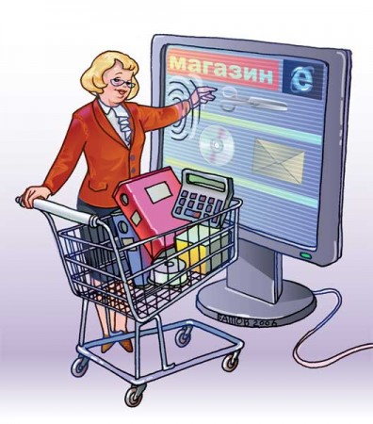
Как защититься от фальшивых
Интернет - магазинов
Сравните цены в разных интернет-магазинах.
Проверьте реквизиты и название юридического лица – владельца магазина.
Избегайте предоплаты.
Обратите внимание на правила интернет-магазина.
Уточните, как долго существует магазин.
Поинтересуйтесь выдачей чека.
Ознакомьтесь с отзывами покупателей.
Уточните, сколько точно вам придется заплатить.
Позвоните в справочную магазина.
Проверьте «черные списки» недобросовестных магазинов.

Slide 3
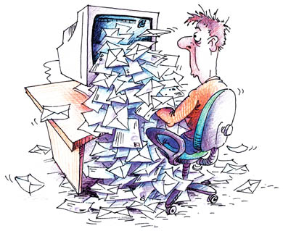
Как защититься от спама
Запретите всплывающие окна в своем браузере, это спасет вас от переходов на ненужные страницы.
При работе в icq скрывайте информацию о себе.
Держите включенными все возможные анти-спам системы.
В социальных сетях установите настройки приватности на максимальный уровень
Не сообщайте свой электронный адрес никому, кроме людей, которым доверяете.
Не указывайте ваш e-mail в формах опросов и гостевых книгах.
При работе с интернет-магазинами и прочими сервисами используйте отдельный e-mail, который выне используете для важных дел.
Ни в коем случае не публикуйте свой электронный адрес в открытом доступе.
При выборе названия почтового ящика не используйте простые названия, которые спамеры могут подобрать «в уме».

Slide 4
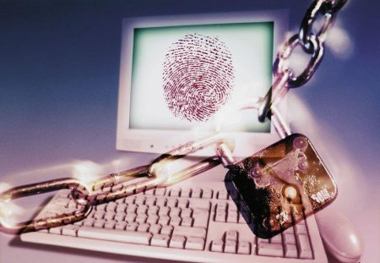
Как защититься от …
…негативного использования персональной
информации в социальных сетях
По возможности используйте псевдонимы.
Указывайте лишь электронные способы связи, причем созданные специально для таких контактов
Тщательно обдумайте, какую информацию о себе загружать в Интернет.
Осторожно подходите к выбору друзей, не принимайте все заявки подряд для количества
Не открывайте доступ к своим личным страничкам незнакомым людям.

Slide 5
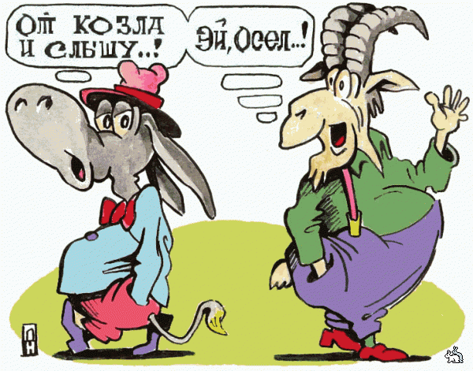
Как защититься от …
…хамства и оскорблений
Сообщите модератору
Игнорируйте оскорбителя
Найдите другой ресурс
«Задавите интеллектом»

Slide 6
Что НЕ нужно делать:
Грубить в ответ.
Угрожать хаму противозаконными последствиями в реальной жизни.
3. Создавать темы на форуме с жалобами.

Slide 7
В зависимости от типа ресурса, на котором вы столкнулись с киберхамом, подходящими могут быть различные действия.
Форумы
Icq и прочие онлайн-месседжеры.
Чат
Социальные сети
Сайты знакомств

Slide 8
Общие «аксиомы
безопасности» при работе
в Интернете
Соблюдая эти простые правила безопасной работы в Интернете, вы избавите себя от множества серьезных проблем и опасностей, существующих в Сети.
Поступайте и пишите в Сети так, как поступили бы в реальной жизни и как хотели бы, чтобы поступали с вами.
Уважайте своих собеседников и чужую собственность в Интернете, за ними скрываются настоящие люди и реальный труд.
3. Не сохраняйте на своем компьютере неизвестные файлы, не переходите по ссылкам от незнакомцев, какими бы заманчивыми они не были.
4. Обязательно установите антивирус и фаерволи регулярно обновляйте их базы.
5. Не запускайте неизвестные файлы, особенно с расширением *.exe
6. Старайтесь давать как можно меньше информации о себе в Интернете.
7. Будьте осторожны при общении с незнакомыми людьми.

Slide 9
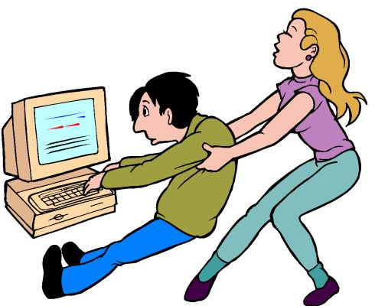
Об интернет-зависимости
Предлагаем Вам пройти небольшой тест, ответив
на вопросы которого можно определить,
на сколько Вы интернет-зависимы:
Испытываете ли Вы навязчивое желание по несколько раз в день проверять свою электронную почту?
Жаловался ли кто-нибудь на то, что Вы проводите в Интернете слишком много времени?
Если во время Вашего интернет-сеанса приходит время обеда Вы пропускаете его или едите за компьютером?
Вы постоянно засиживаетесь в Интернет далеко за полночь, несмотря на то, что каждый раз хотите лечь спать ”пораньше”?
Если по каким-то причинам Вам не удалось ни разу за день выйти в Интернет, испытываете ли Вы тревогу и раздражительность?
Поставьте себе по одному баллу за каждый ответ ”Да”.

Slide 10
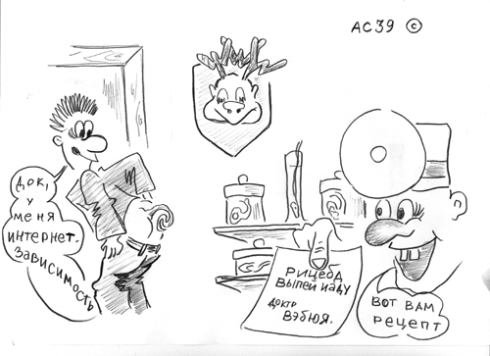

Slide 11
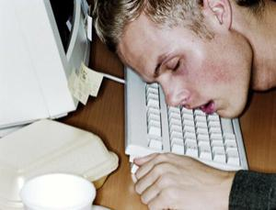
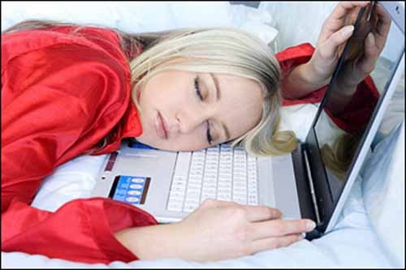
И так, если Вы набрали:
0 – 1 Балл: Можете продолжать пользоваться Интернетом в том же режиме, зависимость Вам пока не угрожает.
2 – 3 Балла: Постарайтесь меньше засиживаться в сети, Вы уже находитесь на пороге интернет-зависимости.
4 – 5 Баллов: К сожалению, Вы находитесь в зависимости от сети Интернет.

Slide 12
Как можно больше общайтесь между собой
в реальности
Уловите рзницу между игрой и реальностью
Занимайтесь спортом,
посещайте культурные заведения,
вобщем займите свободное время
не игрой в компьютерные игры

